Slide 1

Beauftragter für einsatzbedingte posttraumatische Belastungsstörungen
und Einsatztraumatisierte
Umgang mit moralischen Konflikten bei Einsatzkräften
Oberstarzt Prof. Dr. Zimmermann

Slide 2










Arbeitsfeld Beauftragter PTBS
Einsetzungserlass vom 24.11.2010:
Bedarfsermittlung zur Entwicklung eines effizienten Vorsorge-, Betreuungs-, Behandlungs- und Versorgungsmanagements
Aufzeigen von Handlungsbedarf bzgl. Maßnahmen in Ausbildung, Prävention, Einsatz, Nachbereitung
Beratung und Information der Leitung zu einsatzbedingten psychischen Erkrankungen
Ansprechstelle für den betroffenen Personenkreis und Hilfe in Einzelfällen („Lotsenfunktion“)
Ansprechstelle für
Einsatzverwundete
psychisch körperlich
ARGE PTBS
Neue Aufgaben seit 4/2024:
Legacy
Fachberatungsseminare
Tiergestützte Therapien
Psychische Fitness

Slide 3
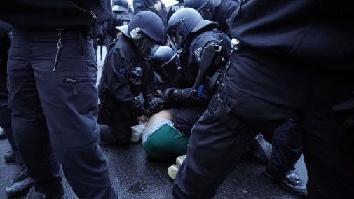
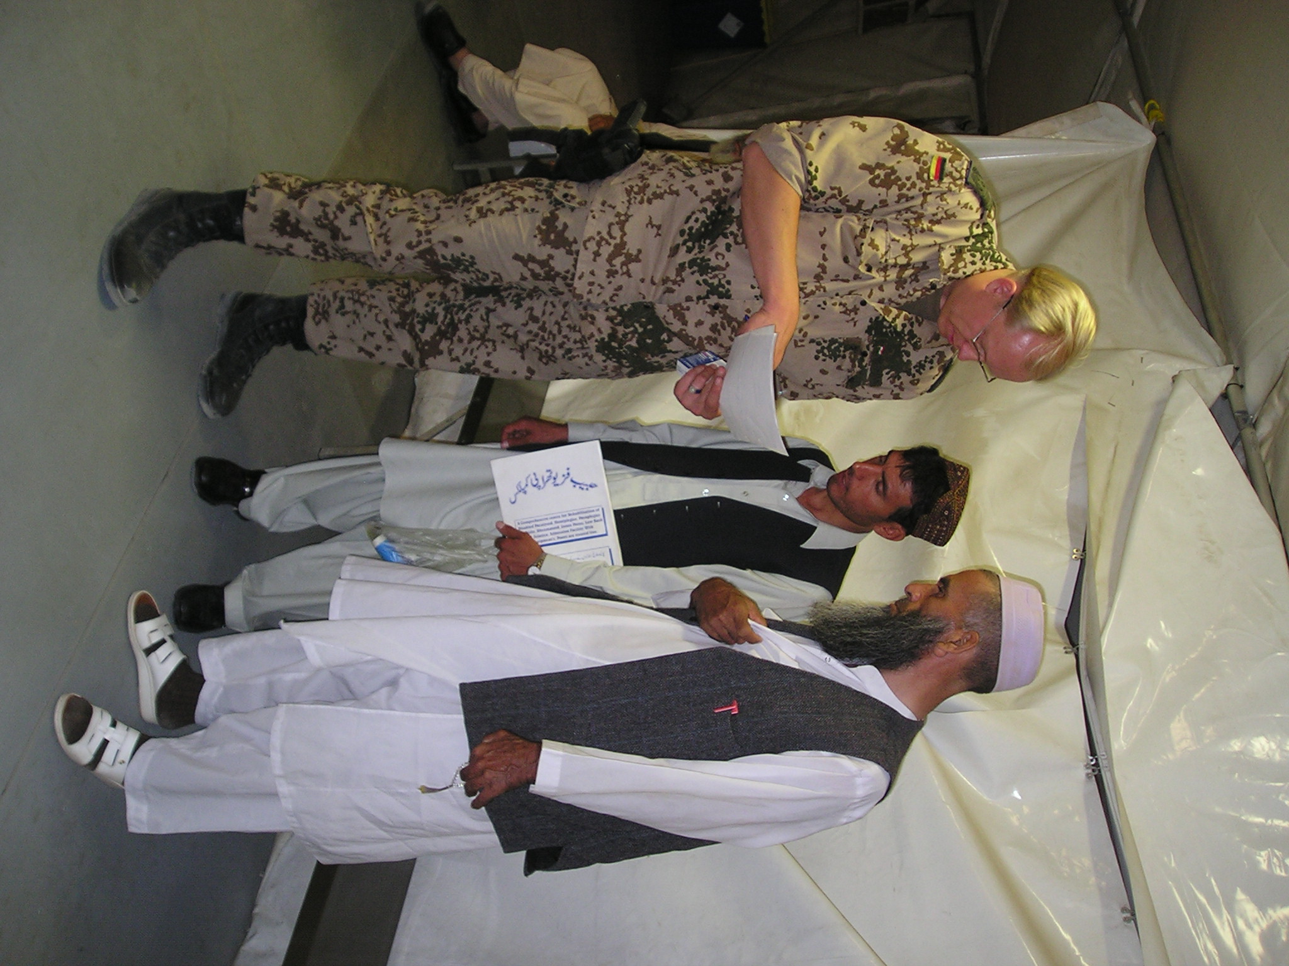
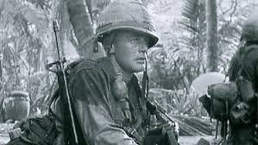
„The profession of arms is fundamentally moral in nature.“
(Thompson / Jetly, 2014)

Slide 4
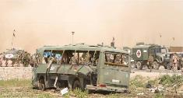

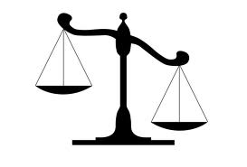
Schutz- und Risikofaktoren psychischer
Erkrankungen nach belastenden Situationen
Lebensbedrohliche Ereignisse
(z.B. Auslandseinsatz)
Gayle: The Oxford Handbook of Traumatic Stress Disorders, 2012
Charakteristika der traumatischen Situation
Art, Schwere, Dauer der traumatischen Situation
Bedrohungserleben
Peritraumatische Dissoziation
Schuld und Scham
Coping Stil: Approach Coping (Informationen sammeln, managen protektiv)
Posttraumatische Faktoren
Soziale Unterstützung
Posttraumatic Growth
Faktoren, die einen Bezug zu Werten und Moral haben
Prätraumatische Faktoren
Geschlecht, Alter, Bildung/Intelligenz
Frühere traumatische Erfahrungen / biographische Belastungen
Psychische Vorerkrankungen (Angst-/Affektive Störungen)
Persönlichkeit: Extraversion, Hohes Selbstwertgefühl, Hardiness, Flexibilität, Humor / Optimismus, Affektregulation, Religiosität, Wertorientierungen

Slide 5
Werte, Spiritualität und ihr Einfluss auf psychische Gesundheit
Traumatische Situation
Meaning Making
Hardiness
Moral Injury
Kohärenzsinn
Schuld / Scham
Optimismus
Ärger / Entfremdung
Posttraumatic Growth
Religiosität
Wertorientierungen
Wertorientierungen
Psychisch gesund
Psychisch krank

Slide 6
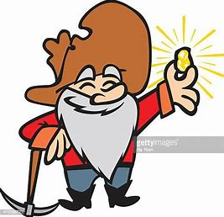
Theorie persönlicher Werte nach Schwartz (Schwartz 1992)
Werte sind … „conceptions of the desirable that…
guide the way social actors select actions,
evaluate people and events, and
explain their actions and evaluations“
(interkulturelle Evaluation in 86 Studien in 38 Nationen, Schwartz 1999)

Slide 7
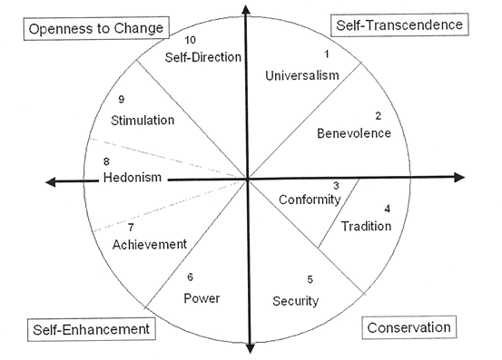

Wertekreis (nach Schwarz 2001)

Slide 8
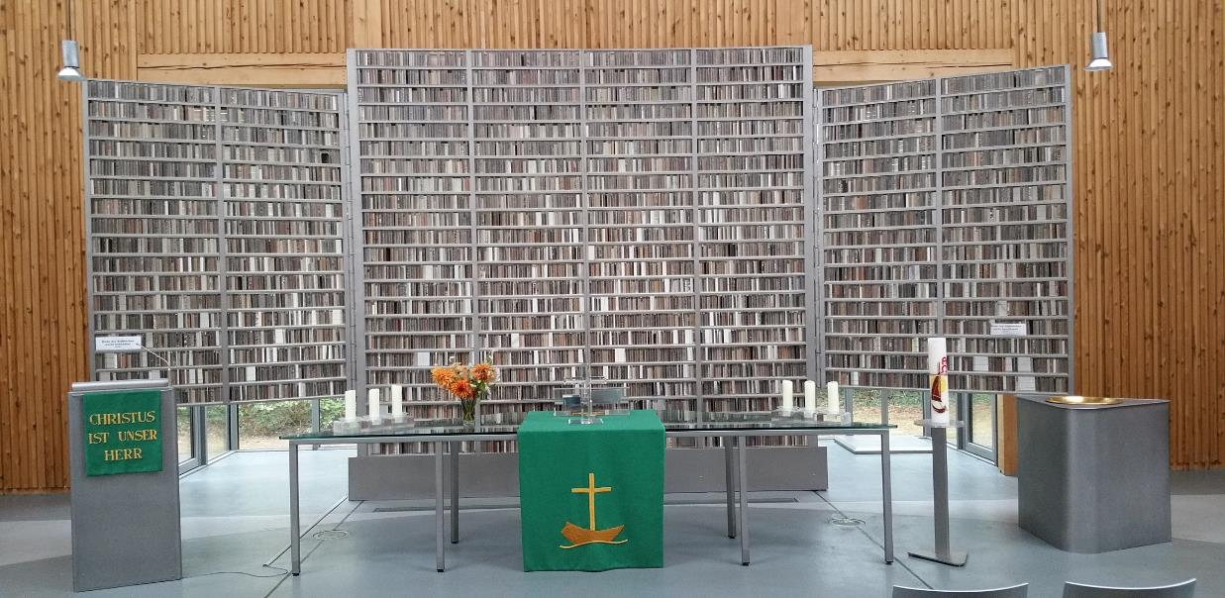
Beispiel für Universalismus und Benevolenz:
„Eine-Welt-Kirche“ (Schneverdingen) –
Erde von 7000 Orten der Welt

Slide 9
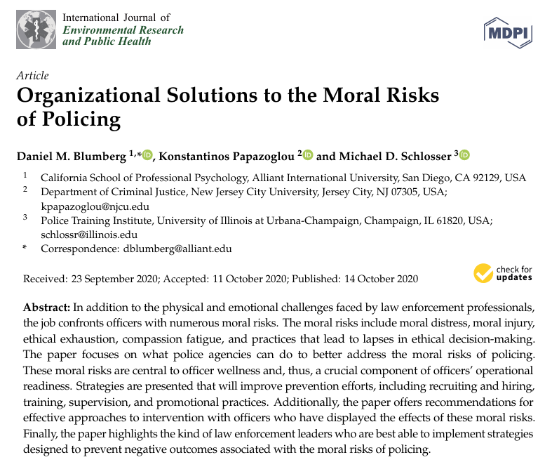
Benevolenz, Universalismus und die Folgen
Universalismus
Benevolenz
Compassion Satisfaction
Compassion Fatigue
helfende Haltung gegenüber Anderen
dadurch hohe Berufszufriedenheit
Alltagsbelastung, biographische Triggerungen…
verminderte Moral-bezogene Sensibilität
steigende Gefahr unethischen Verhaltens
Burnout/Depression, Körpersymptome…

Slide 10
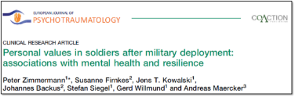
Zusammenhang Werte – Resilienz und PTBS
Universalismus
Benevolenz
+
-
+
-
Hedonismus
Resilienz
PTBS
+
-
Macht

Slide 11

Traumafolgestörungen
PTBS
Akute Belastungsreaktion
Anpassungsstörung
Trauma
Substanzmissbrauch
Essstörungen
Andauernde Persönlichkeitsänderung nach Extrembelastung
Emotional instabile und dissoziale Persönlichkeitsstörung
Affektive Störungen (F32,33,34)
Dissoziative Störungsbilder
Somatoforme (Schmerz)-störung
Notes:
11

Slide 12
Konstrukt ethischer Normverletzungen
„Moral Injury“
“Experiences that contradict deeply held moral and ethical beliefs and expectations”
“Potentially Morally Injurious Events (PMIE)”
(Litz 2009)
eigener Verstoß gegen moralische Grundsätze (Tat oder Unterlassung)
Folge: Schuld und Scham
Verstoß durch moralische Autorität oder soziales Umfeld (z.B. lokale Bevölkerung)
Folge: Enttäuschung und Zorn
in psychometrischen Skalen quantifizierbar (z.B. Moral Injury Scale (Nash 2013))

Slide 13
Ethische Normverletzung
PMIE
Dissonanz
Innerer Konflikt
-
Wertorientierungen
Moralischer Stress
Neurotizismus
Neigung zu Scham
Bewertungen
global / internal / stabil
+
Pos. Selbstwertgefühl
Soz. Unterstützung
Schuld / Scham Zorn
Moralische Gefühle
Moral Pain
Rückzug
Angst Depression
Aggression
Moralische Verletzung
Selbstverurteilung
keine Selbstvergebung
Intrusion / Vermeidung
emotionales „numbing“
Autodestruktion
Moralischer Verfall
nach Litz et al. 2009

Slide 14
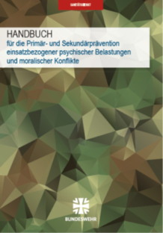
Therapeutische und präventive Ansätze
mit moralischer Dimension
Prävention
POWER (Polizeidienst)
Moral-bezogenes Präventionsprogramm des PsychDst der Bw gemeinsam mit dem Psychotraumazentrum
Koblenzer Entscheidungscheck
Konstanzer Methode zur Dilemmadiskussion
Battlefiels Ethics Training
Therapie
Spiritually-integrated Cognitive Processing Therapy
Imagery Rescripting and Reprocessing (IRRT)
Acceptance and Commitment Therapie (ACT)
Weisheitstherapie
Trauma Informed Guilt Reduction
Building Spiritual Strength
Adaptive Disclosure
Impact of Killing
Self Forgiveness / Self Compassion
Moraltherapie der Bundeswehr

Slide 15
Gesprächshaltung beim Umgang mit moralisch Verletzten
„Der therapeutische Erfolg hängt in erster Linie NICHT vom technischen Wissen und Können der Therapeut*innen ab, sondern davon, ob diese bestimmte Einstellungen besitzen.“
1. Echtheit und Kongruenz
(Therapeut*innen sind ihre Gefühle und Erfahrungen in der Therapie nicht nur zugänglich, sondern sie können sie auch in die Beziehung zu den Klient*innen einbringen – ohne Fassade oder Maske)
2. Bedingungsfreies Akzeptieren der Klient*innen
(warme, entgegenkommende, nicht besitzergreifende Wertschätzung ohne Einschränkungen und Urteile)
3. Einfühlendes Verstehen, Empathie
(Therapeut*innen sind in der Welt der Klient*innen zu Hause – kommentierende Bemerkungen machen die „neblige Zone am Rande der Gewahrwerdung“ bewusst)
(Carl R. Rogers: Therapeut und Klient. Grundlagen der Gesprächspsychotherapie. Fischer 2021)

Slide 16
Prävention US-amerikanische Polizeikräfte
Ziele: psychische Stabilität verbessern, moralisches Fehlverhalten im Dienst vermindern
Moral-bezogene Primärprävention in der Ausbildung (z.B. Vermeiden von Konkurrenz und Feindbildern, Förderung Gruppenkohäsion, konstruktive Fehlerkultur, Selbstfürsorge, Vergebung, moralische Dilemmadiskussionen…)
Moral-bezogene Präventionsprogramme in Ausbildung und Routinedienst (Training Emotionaler Intelligenz, Employee Assistance Program (niederschwellige Kontakte bei Konflikten), POWER-Programm (Police Officer Wellness, Ethics, Resilience))
Moral-bezogene Institutionen im Dienstbetrieb (Field Training Officers, um Ausbildungen aufzufrischen und als moralische Mentoren)
Moral-preventive Führungsprozesse (Ausbildungen für Führungskräfte (Vorbildfunktion), Umgestaltung Führungsmittel (statt “Officer of the Month” besser “Ethical Officer of the Month), Förderung Kameradschaft, Teamwork, soziales Engagement)
Frühe Moral-bezogene Interventionen bei ansteigendem psychischem Druck (Sensibilisierung aller Ebenen für Warnsymptome, Nutzung von Peers und Geistlichen als erste Kontaktpersonen, Einbezug von Familien, Selbsttestungen, Hotline…)

Slide 17
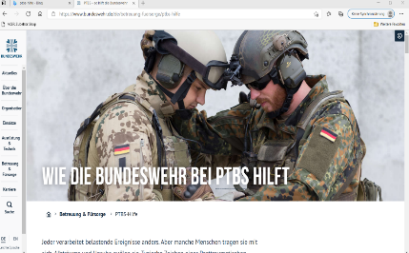
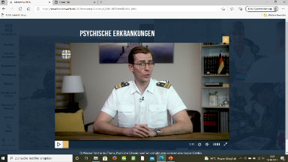
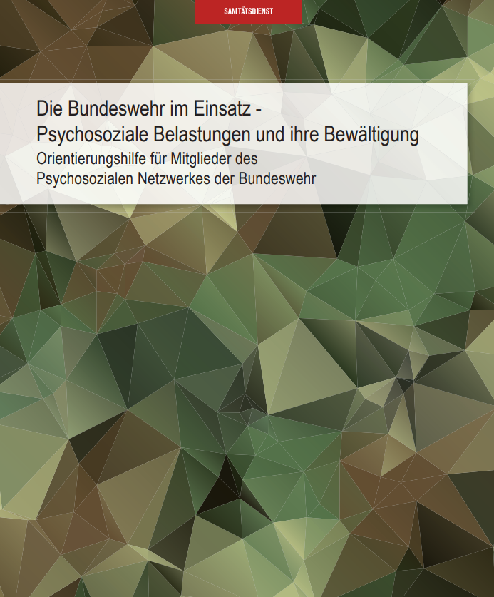
Nutzung neuer Medien
App
www.ptbs-hilfe.de
Traumahotline
0800-5887957
Notes:
Suizidale Handlungen (Suizide und Suizidversuche) stehen in engem Zusammenhang (90%) mit psychiatrischen Erkrankungen, davon sind die häufigsten Depressionen
12-Monats-Prävalenz nach Einsatz für affektive Störungen bei der Bundeswehr: 10,8%
Trotz guter Behandlungsmöglichkeiten nur ein geringer Teil mit leitlinienkonformer Behandlung
Nur 10% der Soldaten mit psychischen Störungen suchen psychotherapeutische Hilfe (Wittchen, 2014), wir müssen also hohe Behandlungs-Barrieren annehmen

Slide 18


Therapeutische Ansätze im PTZ
Moraltherapie als Gruppenbehandlung im PTZ
- interdisziplinäres Team (Psychologin/Arzt/Seelsorger)
- allgemeine und militärische Wertorientierungen (z.B. Dienen)
- Veränderungen von Werten im Einsatzkontext (pos und neg)
- moralische Verletzungen durch Fehlverhalten anderer / von Vorgesetzten
- moralische Verletzungen durch eigenes Fehlverhalten (Schuldgefühle)
- Übungen zum Dialog mit moralischer Autorität, Vergebung, Mitgefühl, Zorn

Slide 19

Beispielhafter Aufbau eines präventiven / therapeutischen Moduls „Moralische Konflikte“
1. Psychoedukation: Definition und Bedeutung von Wertorientierungen
Was sind Wertorientierungen?
Vorteile von Benevolenz und Universalismus
Nachteile von Benevolenz und Universalismus
2. Stärkung persönlicher Wertorientierungen
Ethische Achtsamkeit
Wandel von individuellen Wertorientierungen
Umgang mit dem Wandel von Werten
3. Psychoedukation: Definition und Bedeutung von Moralischen Verletzungen
Definition Moralische Verletzung
Varianten Moralischer Verletzungen
Moralische Verletzungen außerhalb des eigentlichen Einsatzgeschehens (z.B. Reaktionen der Zivilgesellschaft)

Slide 20
Beispielhafter Aufbau eines therapeutischen Moduls - 2 -
4. Psychoedukation: Psychische Folgen moralischer Verletzungen durch Andere / Psychische Folgen moralischer Verletzungen durch eigenes Verhalten
Zorn und psychische Folgen
Schuld und psychische Folgen
Wiedergutmachungs-Bestrebungen als Merkmal von Schuld
Erwartungen an sich selbst
Der „Innere Trainer“
Intrapersonelle / Interpersonelle Scham
5. Umgang mit moralischen Verletzungen durch Andere
Der Täter bleibt durch Zorn in der Psyche präsent, behält seinen Einfluss auf das tägliche Leben; Der Täter „gewinnt doppelt“…
6. Umgang mit moralischen Verletzungen durch eigenes Verhalten
Vergebung bei Zorn und Scham
Ablauf von Vergebung
“Wie man Affen fängt“
Übung "Imaginativer Dialog mit einer moralischen Autorität"
Beichte als optionales Element

Slide 21
Kontrollierte Studie des PTZ: signifikante Verbesserungen von Scham nach Moraltherapie
N=85 (IV=45, KG=40)
Prä/post-Vergleich

Slide 22
Graphic Novel zur Therapie moralischer
Verletzungen
Notes:
Suizidale Handlungen (Suizide und Suizidversuche) stehen in engem Zusammenhang (90%) mit psychiatrischen Erkrankungen, davon sind die häufigsten Depressionen
12-Monats-Prävalenz nach Einsatz für affektive Störungen bei der Bundeswehr: 10,8%
Trotz guter Behandlungsmöglichkeiten nur ein geringer Teil mit leitlinienkonformer Behandlung
Nur 10% der Soldaten mit psychischen Störungen suchen psychotherapeutische Hilfe (Wittchen, 2014), wir müssen also hohe Behandlungs-Barrieren annehmen

Slide 23
Vielen Dank für Ihre Aufmerksamkeit!
Notes:
Suizidale Handlungen (Suizide und Suizidversuche) stehen in engem Zusammenhang (90%) mit psychiatrischen Erkrankungen, davon sind die häufigsten Depressionen
12-Monats-Prävalenz nach Einsatz für affektive Störungen bei der Bundeswehr: 10,8%
Trotz guter Behandlungsmöglichkeiten nur ein geringer Teil mit leitlinienkonformer Behandlung
Nur 10% der Soldaten mit psychischen Störungen suchen psychotherapeutische Hilfe (Wittchen, 2014), wir müssen also hohe Behandlungs-Barrieren annehmen

